Slide 1
Statystyka i analiza danych II Analiza danych z technik wysokoprzepustowych w zastosowaniach medycznych
18.02.2015 Gdańsk
Monika Piwowar
mpiwowar@cm-uj.krakow.pl
Uniwersytet Jagielloński, Collegium Medicum,
Zakład Bioinformatyki i Telemedycyny UJCM

Slide 2
Struktura danych biomedycznych
Dane np. z mikromacierzy, sekwenatorów, HPLC
Problemy:
q >>n [wiele zmiennych,
niewiele obserwacji]
Braki danych
„Zaszumienie” danych
Kolinearność (X i Y nie niezależne)
Trudności w analizie tradycyjnymi metodami
duża liczba zmiennych zmiennych:
Rewolucja informatyczno-elektroniczna
kilka obserwacji:
Względy etyczne, regulacje prawne, koszty eksperymentów
Monika Piwowar mpiwowar@cm-uj.krakow.pl

Slide 3
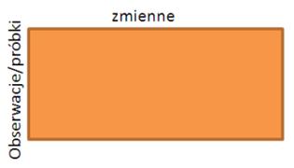
Dane „omics”
Genomika (ang. Genomics)
Transkryptomika (ang. Transcriptomics)
Proteomika (ang. Proteomics)
Metabolomika (ang. Metabolomics)
Metabolomika (ang. Metabonomics)
Bionomika (ang. Bionomics)
Toksykogenomika (ang. Toxicogenomics)
Co mają wspólnego?
Pięć ostatnich liter w nazwie
Wiele zmiennych
Niewiele obserwacji
Opisują procesy biologiczne
Cel:
wskazanie biomarkerów i zrozumienie związku pomiędzy komponentami molekularnymi i komórkowymi.
Storzenie nowych diagnostycznych narzędzi
Monika Piwowar mpiwowar@cm-uj.krakow.pl

Slide 4
Wielowymiarowa Analiza Danych Biomedycznych
Pozwala na analizę:
struktury powiązań
współzależności między zmiennymi
Identyfikacji obserwacji odstających
Sprowadza się do:
Redukcji lub uproszczenia struktury danych
Klasyfikacji zmiennych lub obiektów do określonych grup
Identyfikacji współzależności między zmiennymi
Przewidywania związków między zmiennymi
Konstrukcji i testowania hipotez
Cel: „ekstrahowanie” informacji uwzględniając wszystkie zmienne ze zbioru (-ów) danych równocześnie
Monika Piwowar mpiwowar@cm-uj.krakow.pl

Slide 5
Przykłady wielowymiarowych metod analizy danych
Wielowymiarowe analizy przez projekcję
Przykłady analizy czynnikowej
Biorą pod uwagę wszystkie zmienne na raz
Znajdują zasadnicze trendy = „zmienne ukryte”
Pozwalają zidentyfikować obserwacje odstające
Stabilne modele
Przykłady:
PCA, IPCA, sPCA, sIPCA
PLS , sPLS, PLS-DA, sPLS-DA, OPLS-DA
CCA, rCCA
Monika Piwowar mpiwowar@cm-uj.krakow.pl

Slide 6
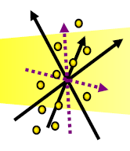
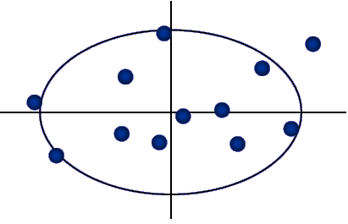
PCA – analiza głównych składowych
Analiza pozwalająca na:
redukcje wymiarów przez projekcję
Monika Piwowar mpiwowar@cm-uj.krakow.pl

Slide 7
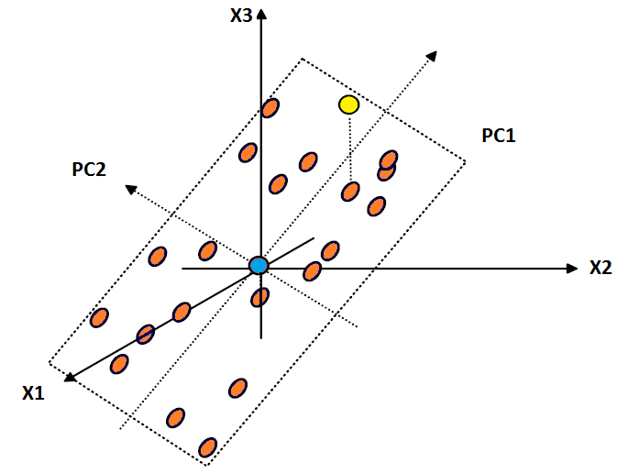
PCA – co to jest projekcja?
Geometrycznie Chmura punktów w „q” wymiarowej przestrzeni („q” = liczba zmiennych) jest rzutowana na płaszczyznę (projekcja na płaszczyźnie) - punkty są wyświetlane na tej płaszczyźnie.
Algebraicznie Sumuje informacje z obserwacji i tworzy nowe zmienne (zmienne latentne)
Monika Piwowar mpiwowar@cm-uj.krakow.pl

Slide 8
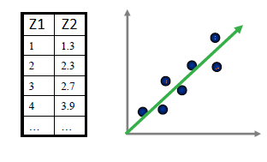
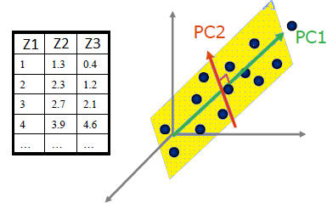
PCA – redukcja wymiarów
Dwie zmienne
q1
q2
n
Trzy zmienne (i więcej)
q1
q2
q3
n
n
Monika Piwowar mpiwowar@cm-uj.krakow.pl

Slide 9
PCA – model
Model PCA sprowadza się do zapisu:
X = TP^{T} + E
Gdzie:
k – liczba głównych składowych (ang. components)
n; p – to odpowiednio liczba próbek/obserwacji i liczba zmiennych
T – macierz wyników o wymiarach p x k (ang. scores)
P – macierz współrzędnych czynnikowych o wymiarach n x k (ładunki czynnikowe) (ang. loadings)
E – niewyjaśniona część X o wymiarach n x p
Monika Piwowar mpiwowar@cm-uj.krakow.pl

Slide 10
PCA - przykład
Przykład analizy na podstawie danych Multidrug*
Proporcje wyjaśnionej wariancji: PC1: 0.14; PC2: 0.10; PC3:0.09
Wariancje: PC1:25.17; PC2:19.43; PC3:17.49
* Lê Cao et al. 2009
Monika Piwowar mpiwowar@cm-uj.krakow.pl

Slide 11
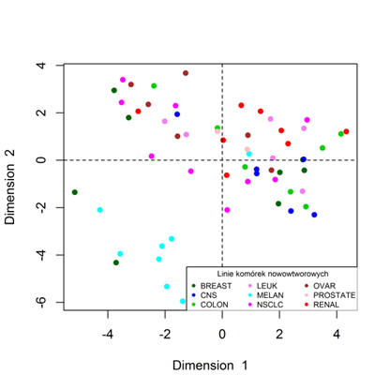
PCA – przykład cd
wykres współrzędnych czynnikowych dla obserwacji
podsumowuje obserwacje
separuje sygnał od szumu
daje możliwość zaobserwowania wzorów trendów, klastrów
2D dla różnych linii komórek nowotworowych
3D dla różnych linii komórek nowotworowych
Monika Piwowar mpiwowar@cm-uj.krakow.pl

Slide 12
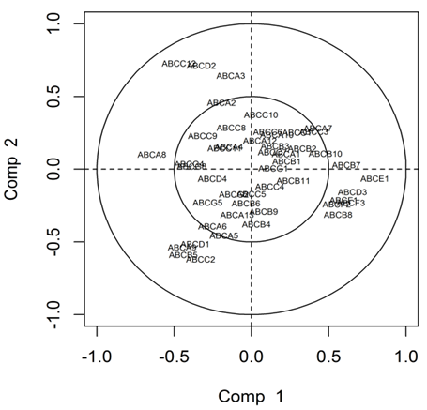
PCA – przykład cd
Wykres współrzędnych czynnikowych dla zmiennych (ang. loadings)
Podsumowuje zmienne
Wyjaśnia pozycję obserwacji na wykresie współrzędnych czynnikowych (ang. scores)
Pozwala określić:
określić, które z analizowanych zmiennych są skorelowane z określoną składową główną
do których zmiennych należy odnieść interpretacje danej składowej
Monika Piwowar mpiwowar@cm-uj.krakow.pl

Slide 13
PCA - modyfikacje
PCA
sPCA
IPCA
sIPCA
Monika Piwowar mpiwowar@cm-uj.krakow.pl

Slide 14
sIPCA – selektywna niezależna analiza głównych składowych
Monika Piwowar mpiwowar@cm-uj.krakow.pl

Slide 15
sIPCA - cd
Monika Piwowar mpiwowar@cm-uj.krakow.pl

Slide 16
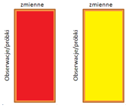
Analizy integrujące dane
Pozwalają odpowiedzieć na pytania:
Jaki jest wpływ grupy zmiennych przyczynowych (niezależnych) na grupę zmiennych skutkowych (zależnych)? {X1, ... ,Xq} na grupę zmiennych zależnych {Y1, ... ,Yp}
Czy, a jeżeli tak, to która ze zmiennych niezależnych wyjaśnia możliwie największy zakres zmienności w obszarze zbioru zmiennych zależnych?
Czy wprowadzenie dodatkowych (nowych) zmiennych niezależnych lub zależnych do analizowanych zbiorów wpłynie na wartość wariancji całkowitej (zwiększy jej wartość)?
Które zmienne ze zbioru zmiennych {X1, ... ,Xq} łącznie wyjaśniają największy zakres zmienności w obrębie grupy zmiennych {Y1, Y2,..., Yp}?
p
q

Slide 17
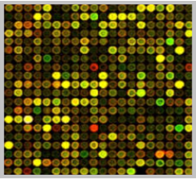
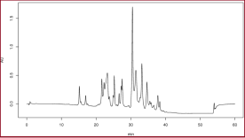
PLS - regresja cząstkowych najmniejszych kwadratów
p
q
p i q >>n
n
Nie jest wymagane odrzucenie skorelowanych zmiennych zależnych i niezależnych
Liczba obserwacji może być mniejsza od liczby predyktorów
Wykorzystywana w analizie eksploracyjnej do wyboru wygodnych predyktorów
Używana do identyfikacji obserwacji odstających
Monika Piwowar mpiwowar@cm-uj.krakow.pl

Slide 18
PLS - cd
Celem PLS (regresji metodą cząstkowych najmniejszych kwadratów) jest budowa modelu liniowego w postaci:
Y=XB+E (prognostyczny model regresji)
gdzie:
Y - macierz zmiennych zależności o wymiarach n x q
X - macierz zmiennych niezależnych o wymiarach n x q
B - (=WQ), macierz współczynników regresji o wymiarach p na q
E - składnik losowy modelu o wymiarach n x q
Monika Piwowar mpiwowar@cm-uj.krakow.pl

Slide 19
PLS - cd
Model PLS:
X= TP^{T} + E
Y = UQ^{T} +F
Gdzie:
X - macierz predyktorów (np. genów) o wymiarach n x q
Y - macierz odpowiedzi (np.stężenia związków chemicznych w komórce) o wymiarach n x p
T - projekcja X, macierz komponentów o wymiarach n x l (ang. X score)
U - projekcja Y macierz komponentów o wymiarach n x l (ang. Y scores)
P i Q – ortogonalne macierze ładunków czynnikowych o wymiarach odpowiedni q x l i p x l (ang. loadings)
E i F – niewyjaśniona część odpowiednio danych X i Y
Monika Piwowar mpiwowar@cm-uj.krakow.pl

Slide 20
sPLS
Służy wyselekcjonowaniu zmiennych, których np. wartości zmieniają się “wspólnie” na skutek warunków, którym poddane zostały komórki wzięte do analizy -> Efektywne grupowanie
PLS
sPLS
Monika Piwowar mpiwowar@cm-uj.krakow.pl

Slide 21
PLS-DA, sPLS-DA - analizy dyskryminacyjne
PLS-DA
*PLS-DA * (ang. Partial Least Squares Discriminate Analysis) jest klasyczną metodą regresji PLS z tym, że zmienne będące odpowiedziami (Y) są zmiennymi kategoryzującymi (klasy, kategorie próbek)
**sPLS-DA – metoda „zawęża” liczbę zmiennych-predyktorów
sPLS-DA
* Pérez-Enciso & Tenenhaus 2003, ** Lê Cao et al. 2011
Monika Piwowar mpiwowar@cm-uj.krakow.pl

Slide 22
CCA – korelacja kanonicza
p i q << n
Wymaga „odfiltrowania” zmiennych skorelowanych
Jest uogólnieniem regresji wielokrotnej na dwa zbiory zmiennych
wykorzystywana jest do oceny związku dwóch grup zmiennych (zależnych i niezależnych)
Pozwola odpowiedzieć na pytanie jaki jest zakres oddziaływania predyktórów (X) na grupę zmiennych będących odpowiedzią (Y)
Dostarcza informacji, który z możliwych zbiorów zmiennych X wyjaśnia maksymalny zakres zmienności w obszarze miennych Y
Monika Piwowar mpiwowar@cm-uj.krakow.pl

Slide 23
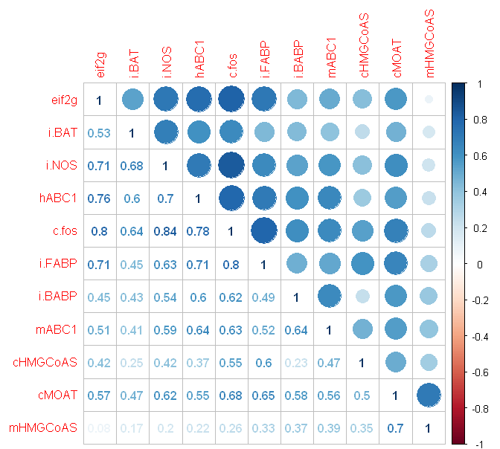
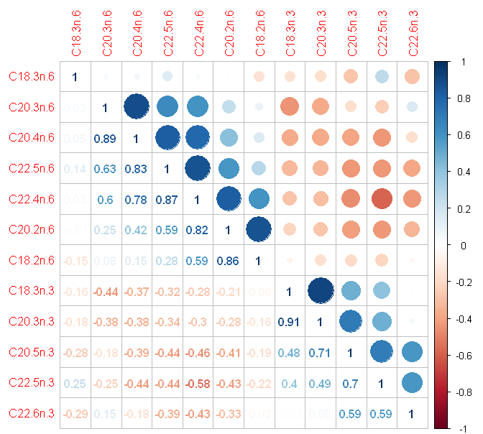
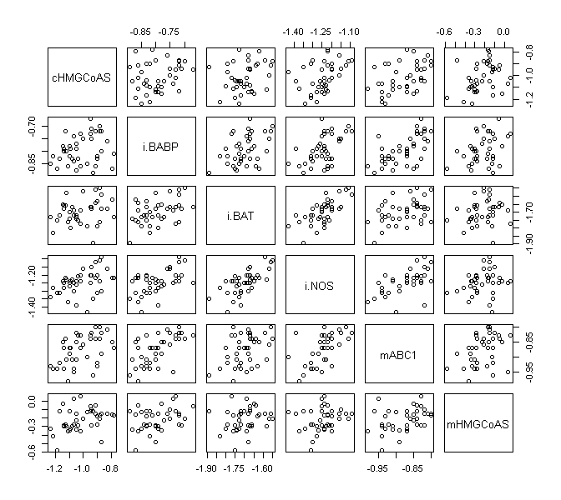
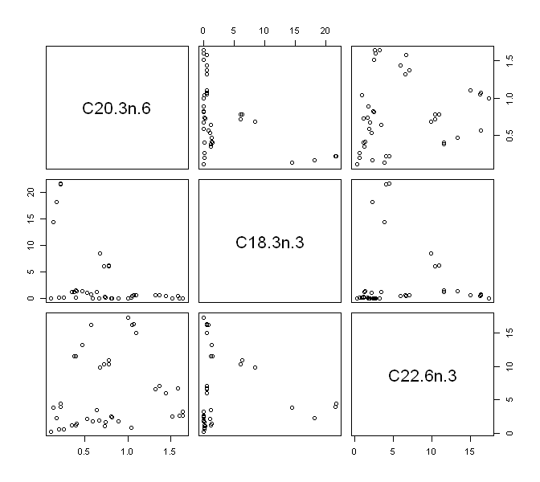
CCA - przykład
Zbiór danych ekspresji genów (X) i stężenia kwasów tłuszczowych (Y) *
„odfiltrowanie” wysokoskorelowanych zmiennych
Mapa korelacji zmiannych w zbiorze X i Y
Rozrzut nieskorelowanych zmiennych
* Martin et al., 2007
Monika Piwowar mpiwowar@cm-uj.krakow.pl

Slide 24
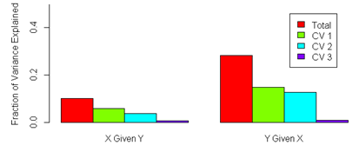
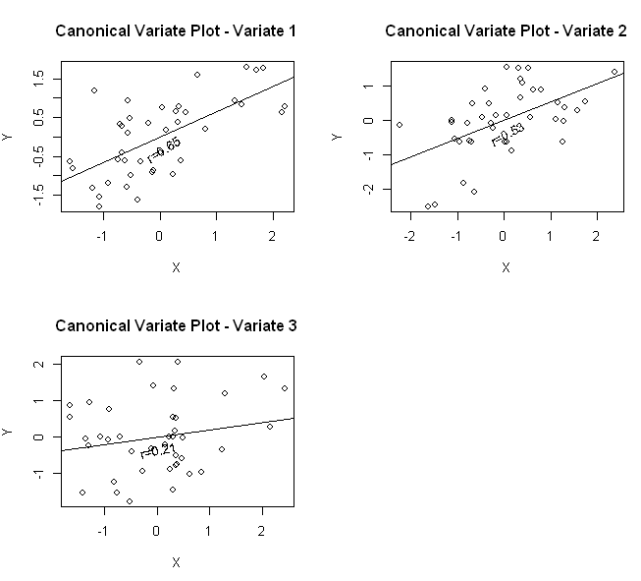
CCA – przykład cd
zmienne kanoniczne
korelacje kanoniczne: CV1: 0.6532974 (p= 0.025), CV2: 0.5306631 (p=0.24), CV3: 0.2050659 (p=0.83).
Redundancja zbiorów X i Y. CV1 wyjaśnia przeciętnie 14,7% zmienności w zbiorze Y-ów w oparciu o zbiór X-ów natomiast w 5,9% wyjaśnia zmienności w zbiorze X-ów w oparciu o Y
Wyjaśniona wariancja: CV1 : 42.67% (p<0.5), CV2: 28.16, CV3: 4.2%.
Monika Piwowar mpiwowar@cm-uj.krakow.pl

Slide 25
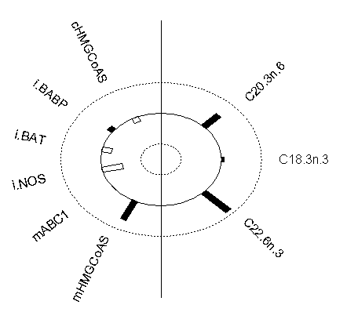
CCA – przykład cd
CV1; zmienne nieżalezne | CV1; zmienne zależne
cHMGCoAS -1.766215 i.BABP 4.486464 i.BAT 1.272807 i.NOS -11.522634 mABC1 1.729595 mHMGCoAS 5.778758 | C20.3n.6 1.19032008 C18.3n.3 0.05596482 C22.6n.3 0.14858985
Wagi czynnikowe
Ładunki czynnikowe (dla CV1)
Monika Piwowar mpiwowar@cm-uj.krakow.pl

Slide 26
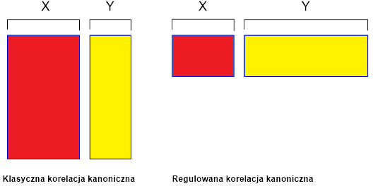
rCCA – regulowana analiza kanonicza
umożliwia analizę danych z duża liczbą zmiennych niezależnych przy niewielkiej liczbie obserwacji
Zwiększenie zbioru danych odbywa się poprzez dosymulowanie danych
Brak oceny istotności statystycznej (p?)
p i q << n
p i q >>n
n
Lê Cao, Martin, Robert-Granié, & Besse, 2009; Witten & Tibshirani, 2009
Monika Piwowar mpiwowar@cm-uj.krakow.pl

Slide 27
Podsumowanie
Metody statystyczne stosowane od lat ~1930 są niewystarczające do danych uzyskiwanych w oparciu o techniki wysokoprzepustowe
Metody uwzględniające wszystkie dostępne zmienne (z różnych poziomów komórkowych), na podstawie których można uzyskać maksymalnie dużą porcję informacji są już obecnie i będą w przyszłości podstawowymi narzędziami analitycznymi.
Niektóre z obecnie stosowanych metod wymaga modyfikacji (obecnie są mało efektywne, albo uzykiwane wyniki są trudne do interpretacji)
Istnieje potrzeba opracowania nowch propozycji metod obliczeniowych uwzględniających wielowymiarowość procesów komórkowych

